Slide 1

THÂN MẾN CHÀO CÁC EM HỌC SINH ĐẾN VỚI BÀI HỌC MỚI!

Slide 2






Trò chơi “Nghĩ theo cách khác”
Yêu cầu:
Các em hãy nhớ lại những từng huống nào trong cuộc sống khiến các em thấy thất vọng, giận dữ, bực bội, khó chịu,…
Các em ghi lại tình huống đó vào tờ giấy và gửi lại cho giáo viên.
KHỞI ĐỘNG

Slide 3
Trò chơi “Nghĩ theo cách khác”
Hướng dẫn chơi:
Học sinh ghi các tình huống vào một tờ bìa.
Giáo viên nhặt một tình huống, nói lên suy nghĩ tiêu cực khi gặp tình huống đó.
Giáo viên đề nghị học sinh đưa ra cách nghĩ tích cực hơn.
KHỞI ĐỘNG

Slide 4


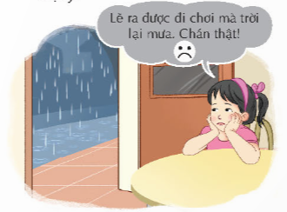
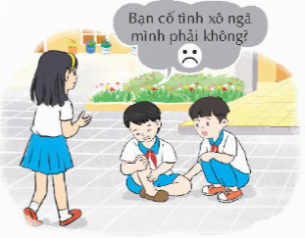


Gợi ý: Tham khảo hai tình huống sau:
Trời mưa ở nhà đọc sách cũng thật tuyệt!
Bạn chỉ vô ý xô vào mình chứ không phải cố tình đâu!

Slide 5
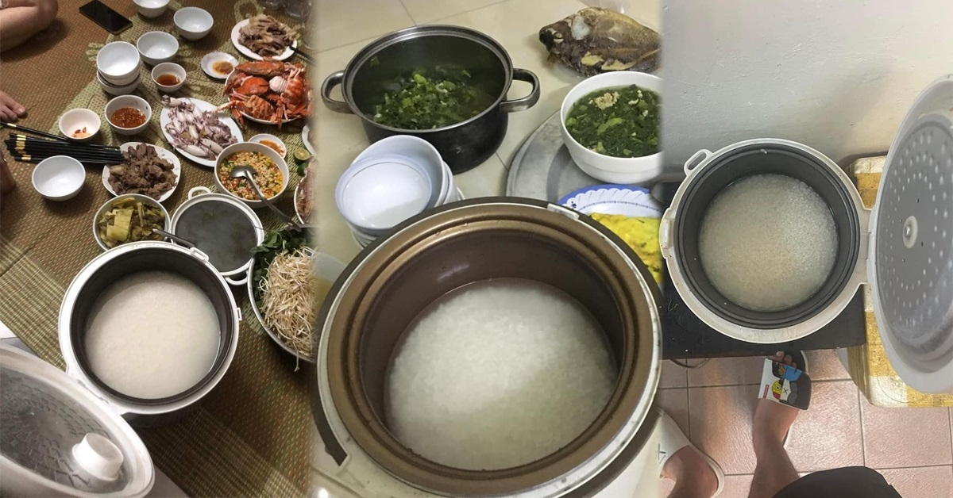

Gợi ý: Tham khảo một số tình huống khác
Mẹ giao nấu cơm nhưng quên chưa bấm nút
Bạn hù làm em bị nguệch nét chữ

Slide 6
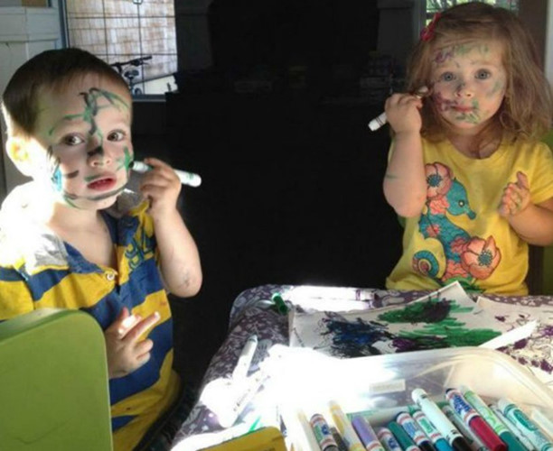
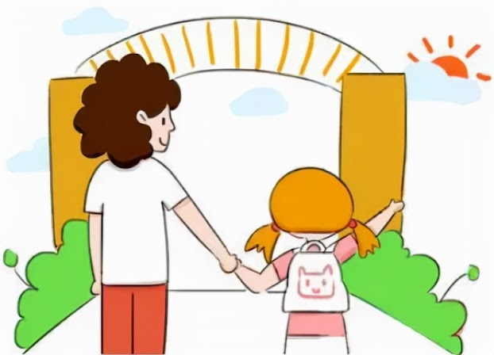
Gợi ý: Tham khảo một số tình huống khác
Em bé nghịch ngợm làm gãy hộp bút màu của em
Chị gái đón em muộn

Slide 7

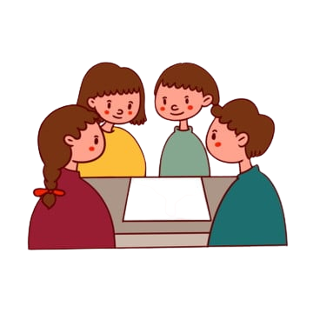




KHỞI ĐỘNG
HOẠT ĐỘNG NHÓM: Một bạn đưa ra tình huống có suy nghĩ tiêu cực và các bạn khác đưa ra cách nghĩ tích cực để hóa giải.
Gợi ý:
Tìm hiểu nguyên nhân
Nghĩ về điểm tích cực của sự việc
Thông cảm với người khác

Slide 8


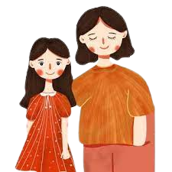
Gợi ý trả lời
Tình huống: Chị gái đến đón em quá muộn.
Cách nghĩ tiêu cực: Chị quên đón mình.
Cách nghĩ tích cực: có thể chị bị hỏng xe, chị tan làm muộn, chị phải ở lại làm thêm giờ,…
Thông cảm và thấy thương chị hơn

Slide 9
CHỦ ĐỀ 1: NHẬN DIỆN BẢN THÂN
Tuần 4 – Tiết 2:
Hoạt động giáo dục theo chủ đề:
Suy nghĩ tích cực

Slide 10


NỘI DUNG BÀI HỌC
Hoạt động 1: Thảo luận về cách suy nghĩ tích cực
1
Hoạt động 2: Sắm vai thực hành suy nghĩ tích cực.
2

Slide 11

HOẠT ĐỘNG 1:
THẢO LUẬN VỀ CÁCH SUY NGHĨ TÍCH CỰC
2021

Slide 12


Thảo luận nhóm
Các em thảo luận theo nhóm (4 HS) và trả lời câu hỏi: Làm thế nào để suy nghĩ tích cực?

Slide 13


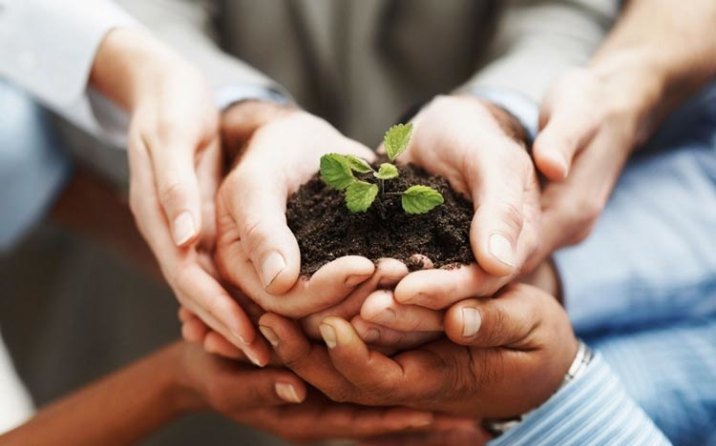


Gợi ý câu trả lời
Các cách để suy nghĩ tích cực là:
Tập trung vào những điều tốt đẹp
Viết nhật ký về lòng biết ơn

Slide 14


Gợi ý câu trả lời
Các cách để suy nghĩ tích cực là:
Dành thời gian nói chuyện với những người có suy nghĩ tích cực
Viết ghi chú về những điều tích cực

Slide 15



THẢO LUẬN THEO CẶP:
Theo em, suy nghĩ tích cực đem lại lợi ích gì cho sức khỏe?

Slide 16


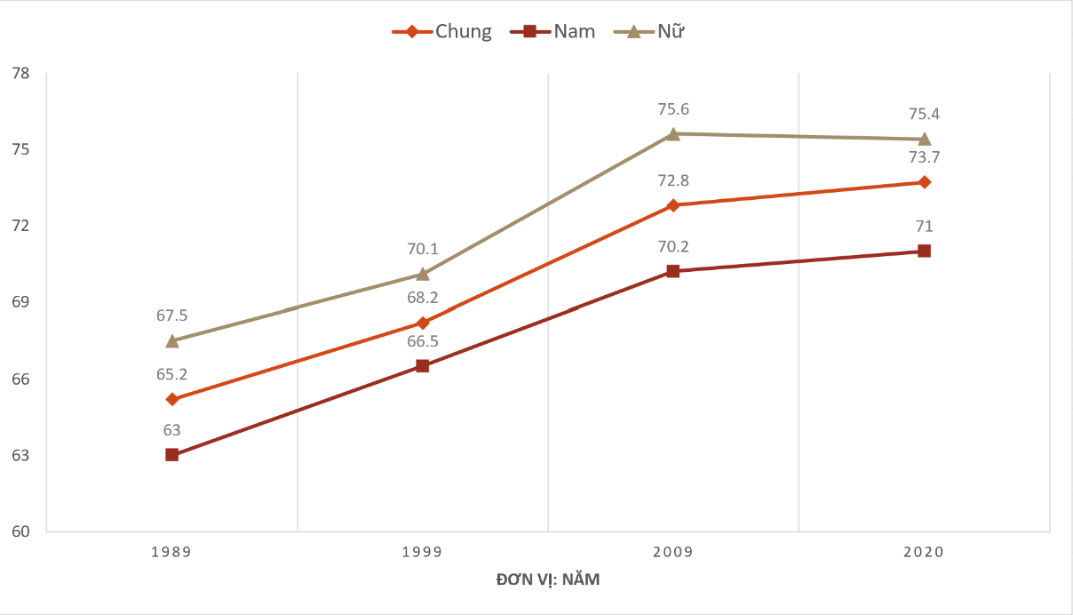

Gợi ý câu trả lời
Lợi ích của suy nghĩ tích cực đem lại cho sức khỏe:
Tăng tuổi thọ
Giảm căng thẳng, trầm cảm

Slide 17


Gợi ý câu trả lời
Lợi ích của suy nghĩ tích cực đem lại cho sức khỏe:
Tâm lý thoải mái, sức khỏe tốt hơn
Bình tĩnh hơn trong mọi việc

Slide 18

KẾT LUẬN
Để có được suy nghĩ tích cực, chúng ta cần tìm hiểu nguyên nhân xảy ra sự việc một cách khách quan, đặt mình vào địa vị người khác để hiểu và thông cảm với họ, nhìn nhận sự việc một cách lạc quan, tích cực.

Slide 19

Các em xem video sau về suy nghĩ tích cực

Slide 20
HOẠT ĐỘNG 2:
SẮM VAI THỰC HÀNH SUY NGHĨ TÍCH CỰC
2021

Slide 21

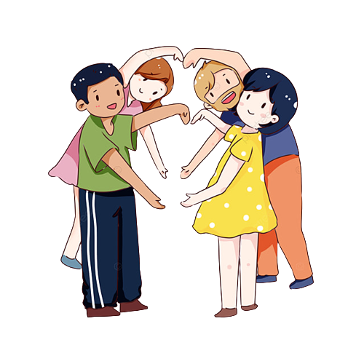

THẢO LUẬN NHÓM
Các em hãy thảo luận theo nhóm (4 HS) về cách điều chỉnh suy nghĩ của nhân vật trong các tình huống sau theo hướng tích cực:

Slide 22

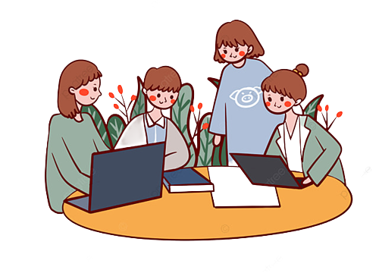
Nhân dịp sinh nhật, Tâm được tặng một món đồ chơi đẹp. Tâm rất quý và giữ gìn món đồ chơi đó cẩn thận. Một lần, em trai Tâm lấy đồ chơi ra nghịch và làm hỏng. Tâm quát em nên bị bà mắng. Tâm tủi thân vì nghĩ rằng bà chỉ thiên vị em.
Nếu là Tâm, em sẽ làm gì?
TÌNH HUỐNG 1

Slide 23
Huy bị cô giáo chủ nhiệm nhắc nhở vì hay nói chuyện riêng và đùa nghịch trong giờ Giáo dục thể chất. Huy nghĩ rằng, chính lớp trưởng là người đã mách cô nên rất ghét bạn ấy.
Nếu là Huy, em sẽ làm gì?
TÌNH HUỐNG 2

Slide 24


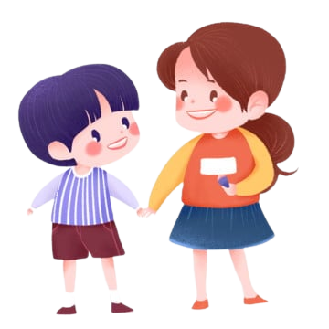
Gợi ý trả lời tình huống 1
Tâm nên suy nghĩ một cách tích cực vì em trai Tâm còn nhỏ, còn vụng về nên chưa biết cách giữ gìn đồ chơi.
Việc Tâm quát em là sai nên bà phải nhắc nhở, chứ không phải thiên vị cho em.
Với suy nghĩ như vậy, Tâm sẽ không dỗi bà; đồng thời nhắc nhở và hướng dẫn em bé giữ gìn đồ chơi.

Slide 25
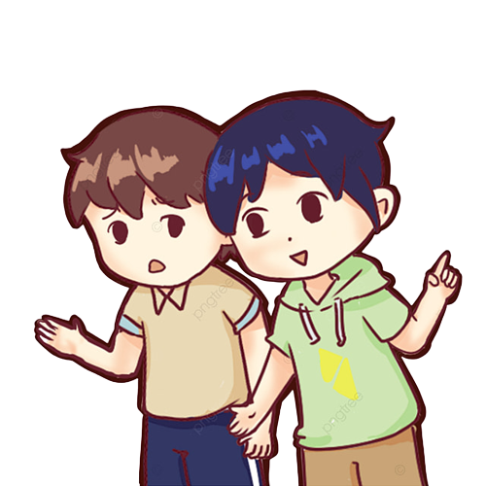
Gợi ý trả lời tình huống 2
Huy cần hiểu việc mình làm trong giờ Giáo dục thể chất là sai nên bị cô giáo chủ nhiệm nhắc nhở. Huy nên nghĩ cách sửa chữa khuyết điểm chứ không nên nghĩ đến việc nghi kị, ghét bạn lớp trưởng, vì dù bạn ấy có phản ánh tình hình lớp học với cô giáo chủ nhiệm thì cũng đúng trách nhiệm, phận sự của lớp trưởng.
Với suy nghĩ tích cực như vậy, Huy sẽ thành khẩn nhận và sửa chữa khuyết điểm thay vì ghét bạn lớp trưởng.

Slide 26


HOẠT ĐỘNG NHÓM
Các nhóm xây dựng kịch bản, sắm vai xử lí tình huống thể hiện suy nghĩ tích cực qua lời nói, hành động phù hợp.

Slide 27




Ôn lại các kiến thức đã học hôm nay
HƯỚNG DẪN VỀ NHÀ
Chia sẻ với người thân về cách suy nghĩ tích cực
Rèn luyện cách suy nghĩ lạc quan, tích cực trong các tình huống với cuộc sống và ghi lại kết quả, cảm xúc của em.

Slide 28
CẢM ƠN CÁC EM ĐÃ LẮNG NGHE BÀI GIẢNG NGÀY HÔM NAY!

